Slide 1

PHÒNG GIÁO DỤC & ĐÀO TẠO LONG BIÊN
TRƯỜNG TIỂU HỌC NGỌC LÂM
TIẾNG VIỆT LỚP 1
Bài 4 : E e Ê ê

Slide 2



KHỞI ĐỘNG

Slide 3

ÔN BÀI CŨ

Slide 4

c
ca cà cá câu cá
c
ca cà cá câu cá

Slide 5
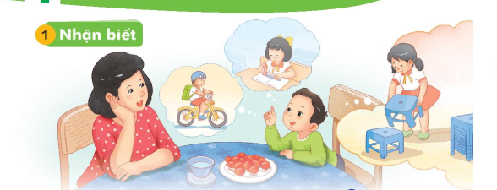
Bài 4: E e Ê ê
Bé kể mẹ nghe về bạn bè.
Bé kể mẹ nghe về bạn bè.

Slide 6

e
ê
b
e
b
ê
bé
bế

Slide 7

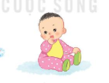

bè
bè
bé
bé
bế
bế

Slide 8
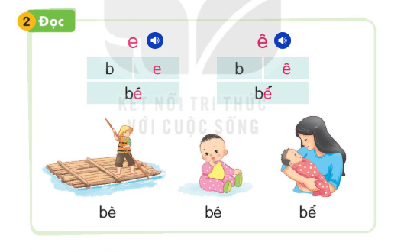

Slide 9


Slide 10


Viết bảng con

Slide 11


Slide 12
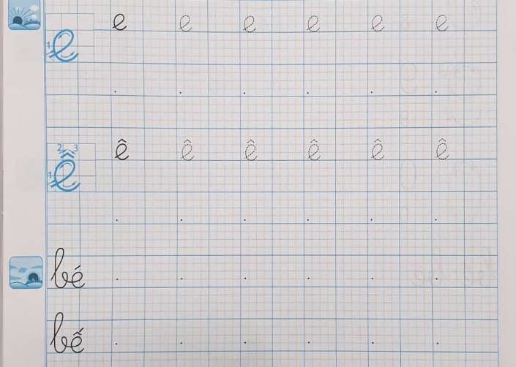

Slide 13



Slide 14
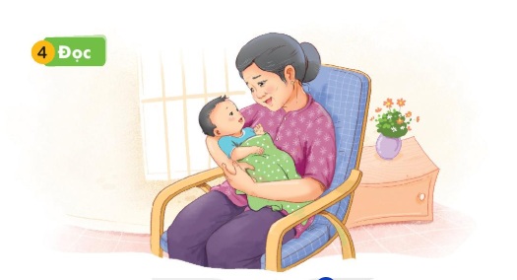
Bà bế bé.
Bà bế bé.

Slide 15
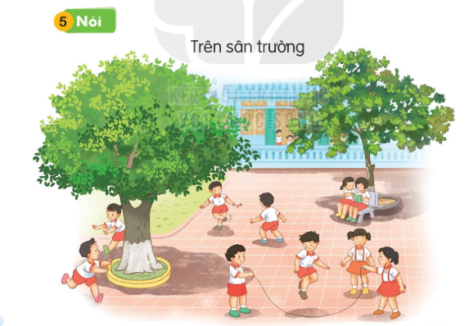

Slide 16

Tạm biệt các em!

